Slide 1
Basic Arduino
Pertemuan 1

Slide 2
Bahasa Pemrograman Arduino
Bahasa pemrograman Arduino pada dasarnya menggunakan bahasa pemograman C. Bahasa C sendiri merupakan bahasa tingkat tinggi yang sangat populer dan banyak digunakan oleh para programmer. Dengan demikian aturan penulisan dan penggunaan dari bahasa Arduino akan sama dengan bahasa C.

Slide 3

1
Digital/Analog

Slide 4
Digital Vs Analog
Sinyal digital termasuk sinyal diskrit sedangkan sinyal analog dianggap sebagai sinyal kontinyu, sinyal diskrit hanya memiliki nilai dalam waktu tertentu saja, sedangkan sinyal kontinyu memiliki nilai secara terus menerus selama waktu berjalan.
Pin digital hanya dapat mengenali sinyal 0 volt sebagai nilai LOW dan 5 volt sebagai nilai HIGH. Sedangkan Pin analog dapat mengenali sinyal pada rentang nilai voltase tersebut.

Slide 5
Deklarasi Pin Mode
Biasa digunakan dalam void setup() untuk mengkonfigurasi pin apakah sebagai INPUT atau OUTPUT. Arduino digital pins secara default di konfigurasi sebagai input sehingga untuk merubahnya harus menggunakan operator pinMode(pin, mode).

Slide 6
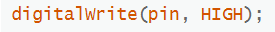
Digital
digitalRead(pin)
digitalWrite(pin, value)
Membaca nilai dari pin yang kita kehendaki dengan hasil HIGH atau LOW
Digunakan untuk mengeset pin yang kita kehendaki dalam kondisi level tegangan HIGH atau LOW (nyala atau mati). Pin digital arduino mempunyai 14 ( 0 – 13 ).

Slide 7
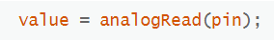
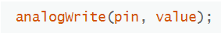
Analog
analogRead(pin)
analogWrite(pin, value)
Membaca nilai pin analog yang memiliki resolusi 10-bit. Fungsi ini hanya dapat bekerja pada analog pin (0 - 5). Hasil dari pembacaan berupa nilai integer dengan range 0 sampai 1023.
Mengirimkan nilai analog dengan metoda Pulse Width Modulation (PWM) ke pin yang berlabel PWM (3,5,6,9,10,11). Nilai yang dapat digunakan adalah dari 0 - 255.

Slide 8

2
Constant

Slide 9
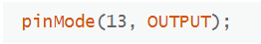
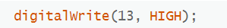
Constant
HIGH/LOW
INPUT/OUTPUT
Konstanta ini digunakan untuk menentukan kondisi pin pada level HIGH atau LOW ketika membaca dan menulis dari/ke pin digital. HIGH didefinisikan sebagai logic 1, ON, atau 5 volt sedangkan LOW sebagai logic 0, OFF, atau 0 volt.
Konstanta ini digunakan dengan fungsi pinMode() untuk mendifinisikam mode pin digital, sebagai INPUT atau OUTPUT

Slide 10

3
PWM

Slide 11
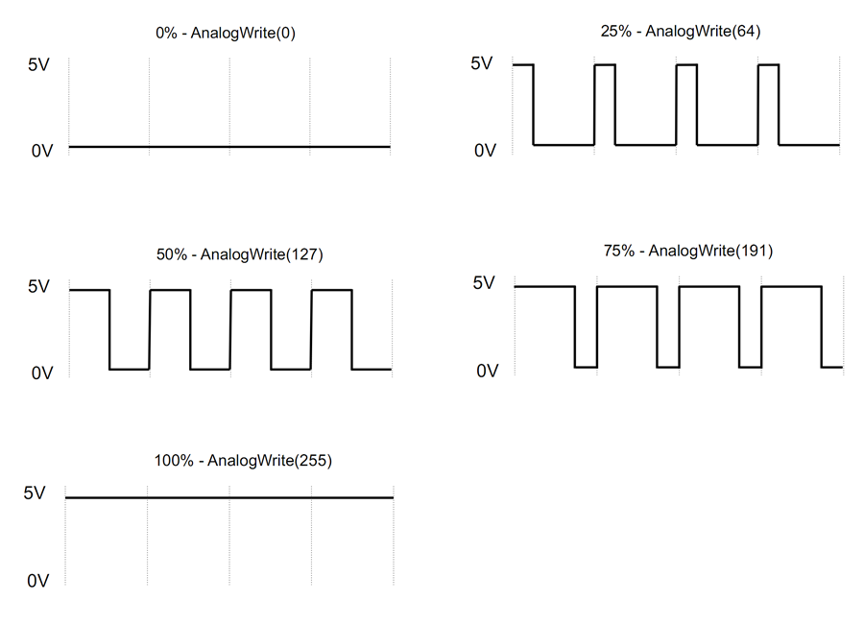
Pulse Width Modulation
PWM atau Pulse Width Modulation. PWM memanipulasi keluaran digital sedemikian rupa sehingga menghasilkan sinyal analog. Mikrokontroler mengeset output digital ke HIGH dan LOW bergantian dengan porsi waktu tertentu untuk setiap nilai keluarannya. Durasi waktu untuk nilai HIGH disebut pulse width atau panjang pulsa. Variasi nilai output analog didapatkan dari perubahan panjang pulsa yang diberikan pada satu periode waktu dan dilakukan berulang-ulang. Untuk lebih jelasnya perhatikan ilustrasi disamping.

Slide 12
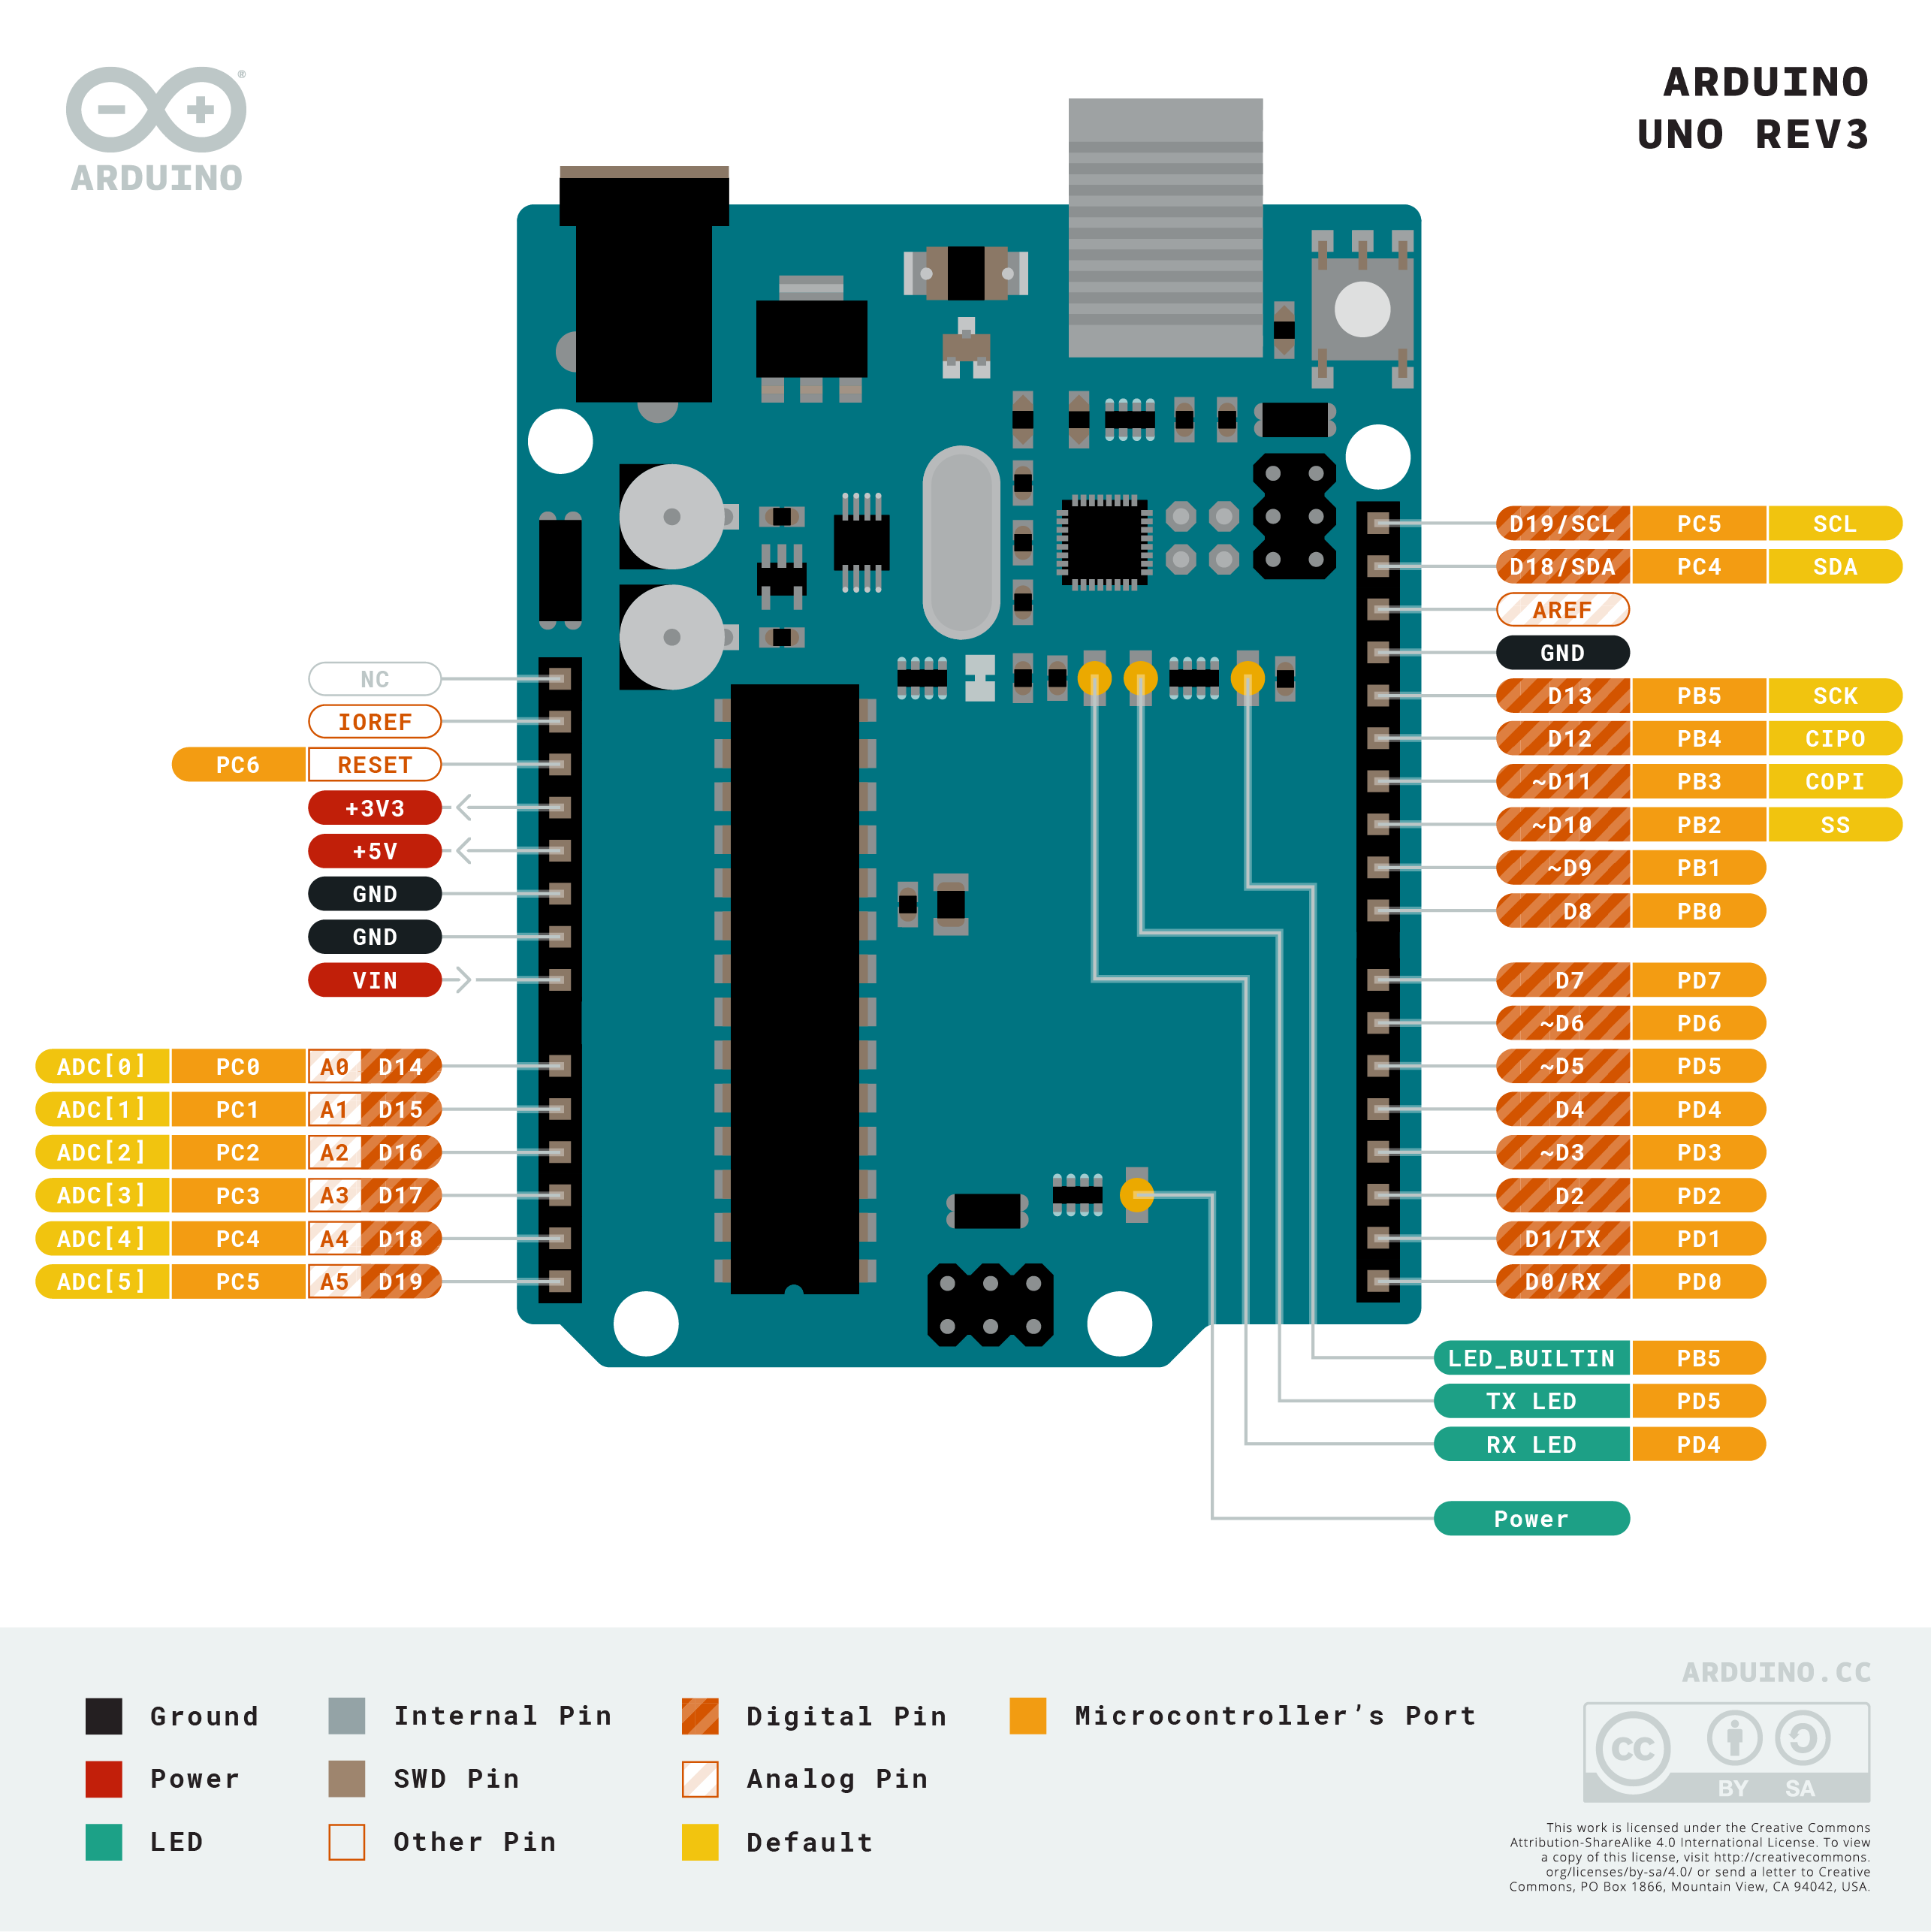
Arduino Uno

Slide 13

4
Structure

Slide 14
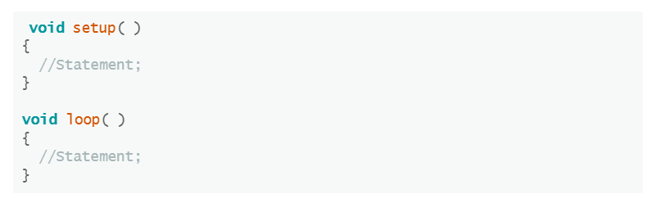
Structure
Struktur dasar bahasa pemrograman Arduino sangat sederhana hanya terdiri dari dua bagian. Dua bagian tersebut dapat juga disebut sebagai fungsi utama yaitu setup() dan loop().
Dimana setup() adalah bagian untuk inisialisasi yang hanya dijalankan sekali di awal program, sedangkan loop() untuk mengeksekusi bagian program yang akan dijalankan berulang-ulang untuk selamanya.

Slide 15
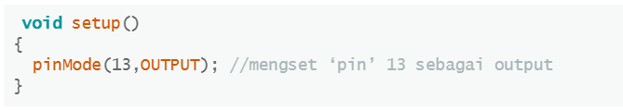
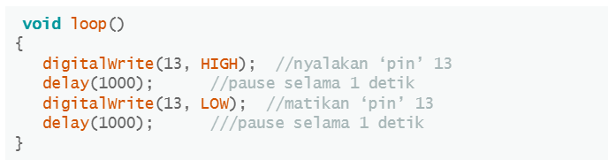
Fungsi setup() hanya di panggil satu kali ketika program pertama kali dijalankan. Ini digunakan untuk pendefinisikan mode pin atau memulai komunikasi serial. Fungsi setup() harus di ikut sertakan dalam program walaupun tidak ada statement yang dijalankan.
Setelah menjalankan fungsi setup() maka secara langsung akan melakukan fungsi loop() secara berurutan dan melakukan instruksi-instruksi yang ada dalam fungsi loop() terus menerus.

Slide 16

5
Data Type

Slide 17
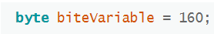
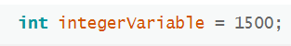
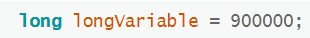
Data Type
Byte
0000
Type byte dapat menyimpan 8-bit nilai angka bilangan asli tanpa koma. Byte memiliki range 0 – 255.
0001
Integer
Integer merupakan tipe data utama untuk menyimpan nilai bilangan bulat tanpa koma. Penyimpanan integer sebesar 16-bit dengan range 32.767 sampai -32.768.
Long
0010
Perluasan ukuran untuk long integer, penyimpanan long integer sebesar 32-bit dengan range 2.147.483.647 sampai -2.147.483.648.

Slide 18
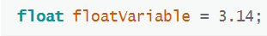

0011
Float
Float adalah tipe data yang dapat menampung nilai decimal, float merupakan penyimpan yang lebih besar dari integer dan dapat menyimpan sebesar 32-bit dengan range 3.4028235E+38 sampai -3.4028235E+38.
Array
0100
Array adalah kumpulan nilai yang dapat di akses dengan nomor index, nilai yang terdapat dalam array dapat di panggil dengan cara menuliskan nama array dan nomor index. Array dengan index 0 merupakan nilai pertama dari array. Array perlu di deklarasikan dan kalau perlu di beri nilai sebelum digunakan.
0101
String
tipe data yang digunakan untuk menuliskan karakter atau teks, bisa berupa huruf, angka atau karakter lain. Penulisan pada program String dengan “S” huruf kapital. Untuk penulisan setiap teks data string harus diawali dengan tanda petik dua (“) dan juga di akhiri dengan tanda petik dua (“).
Bool
0111
Dalam Bahasa pemrograman lain ini disebut Boolean, Tipe data ini bernilai true atau false

Slide 19

6
Delay dan Millis

Slide 20
Delay dan Millis
delay(ms)
Millis()
Menghentikan program untuk sesaat sesuai dengan yang di kehendaki, satuanya dalam millisecond.
Milis adalah waktu yang terus berjalan menggunakan millisecond sehingga waktu ini walaupun kita gunakan bersamaan dengan fungsi Delay tidak akan berpengaruh karena milis akan tetap menghitung waktu dari awal arduino di jalankan.

Slide 21
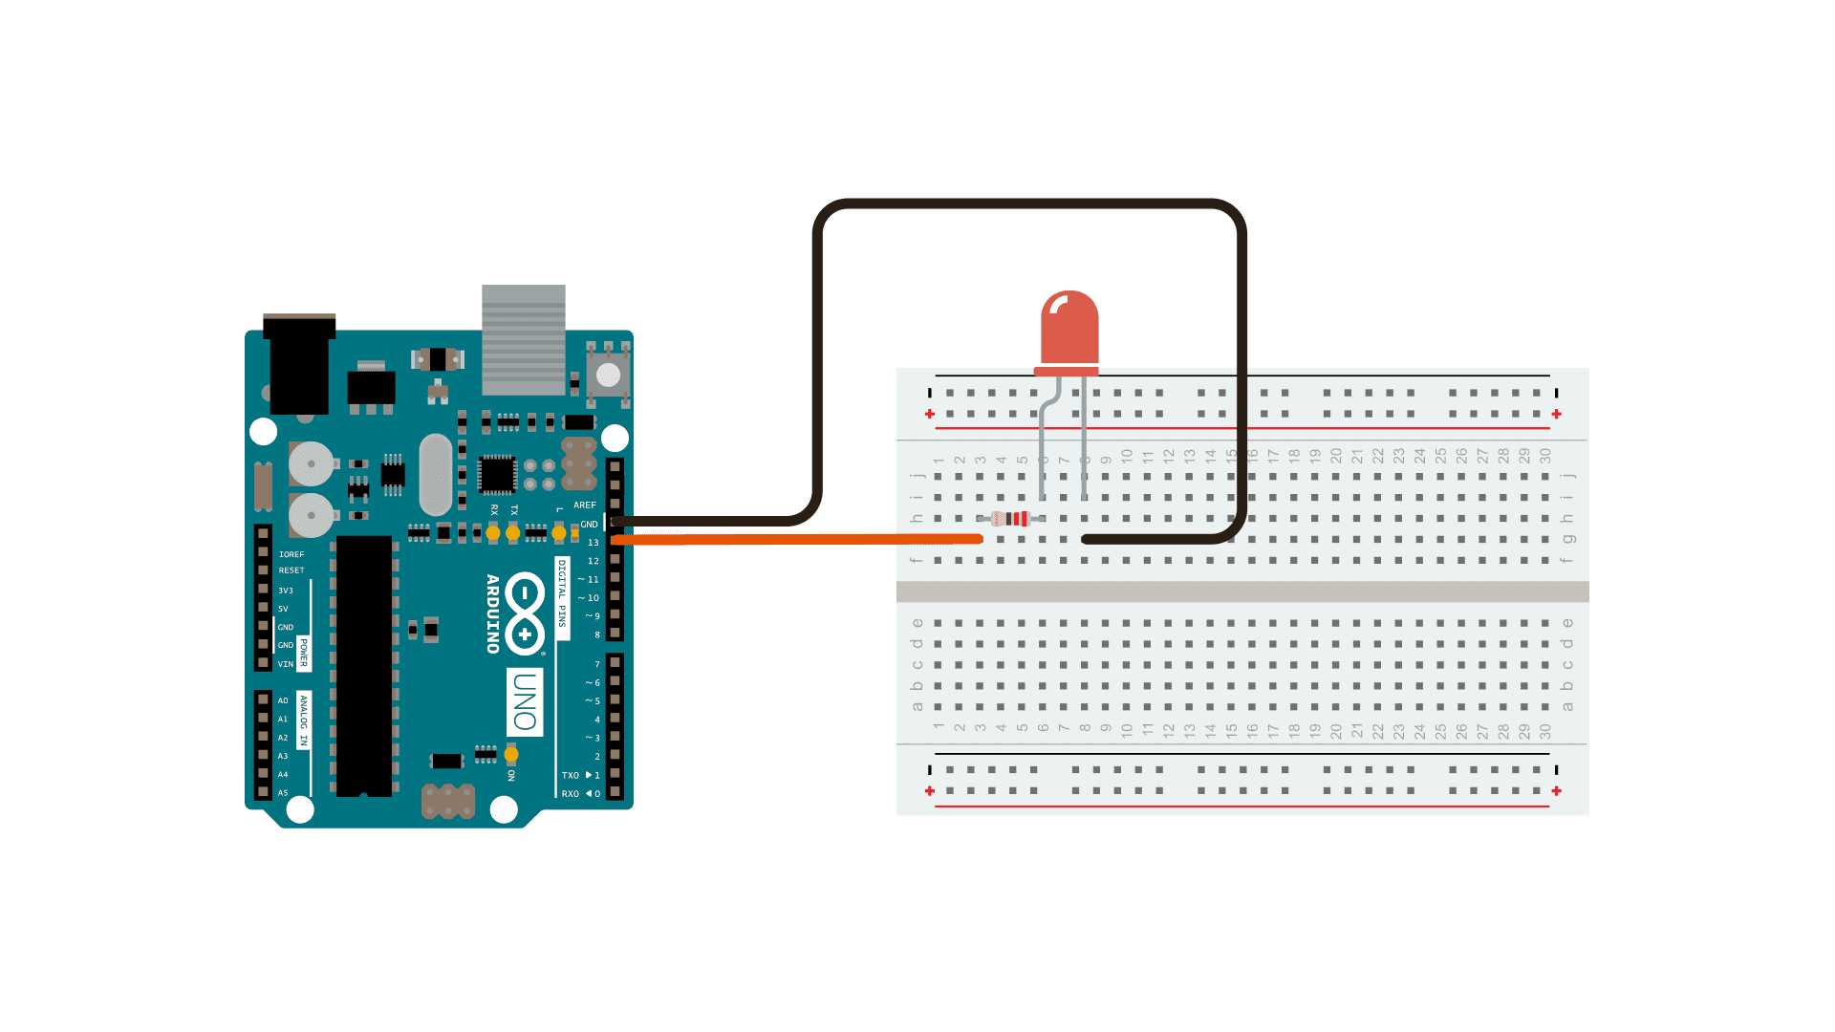
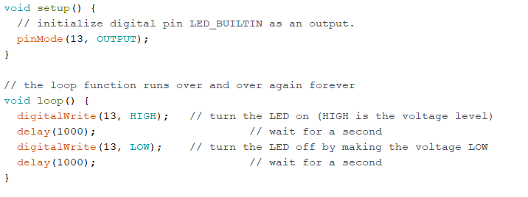
Blink

Slide 22

7
Flow Control

Slide 23
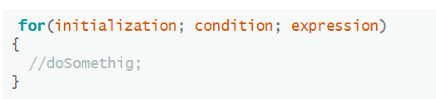
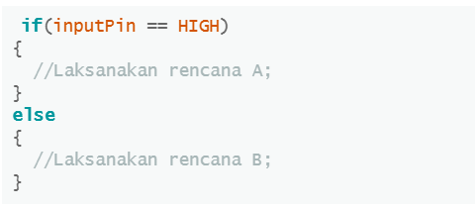
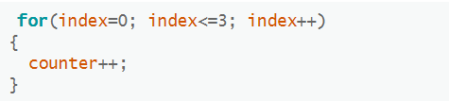
Flow Control
If Else
For
Operator if mengetes sebuah kondisi apakah sudah tercapai/benar atau belum, dicontohkan seperti pengetesan nilai analog apakah sudah berada di bawah nilai yang kita kehendaki atau belum, apabila terpenuhi maka akan mengeksekusi baris program yang ada dalam brackets kalau tidak terpenuhi maka akan melewati baris program yang ada dalam brackets. Namun apabila tidak sesuai dengan kondisi maka akan mengeksekusi baris program yang ada di else.
Operator for digunakan untuk mengulang blok statement di dalam bracket, beberapa kali sesuai dengan jumlah yang ditentukan. Setiap for() loop mempunyai tiga parameter dan dipisahkan menggunakan titik koma (;)

Slide 24
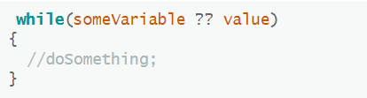
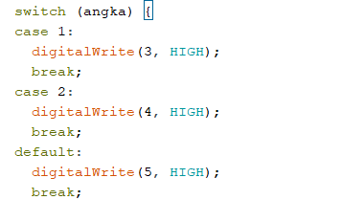
While
Switch Case
Operator while akan terus mengulang baris perintah yang ada dalam bracket sampai ekspresi sebagai kondisi pengulangan benilai salah.
Switch case bekerja layaknya if else, switch case juga dapat mengatur alur sebuah program. Namun pemrogram dapat menentukan beberapa potongan kode yang harus dijalankan dalam berbagai kondisi. Terdapat dua bagian pada switch case, yang pertama pada switch terdapat nama variabel yang akan dicek nilainya. Lalu case dengan nilai yang telah ditentukan dengan blok statement didalamnya. Ketika nilai yang ada pada switch cocok atau sama dengan nilai yang ada pada case, maka blok yang ada pada case tersebut akan dieksekusi.

Slide 25
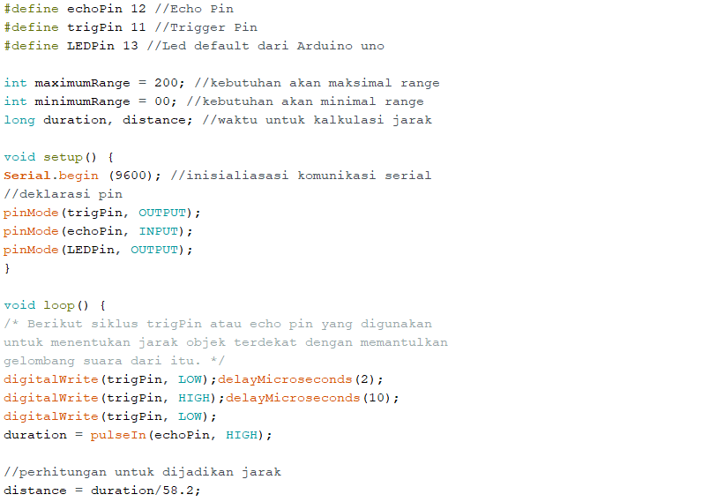
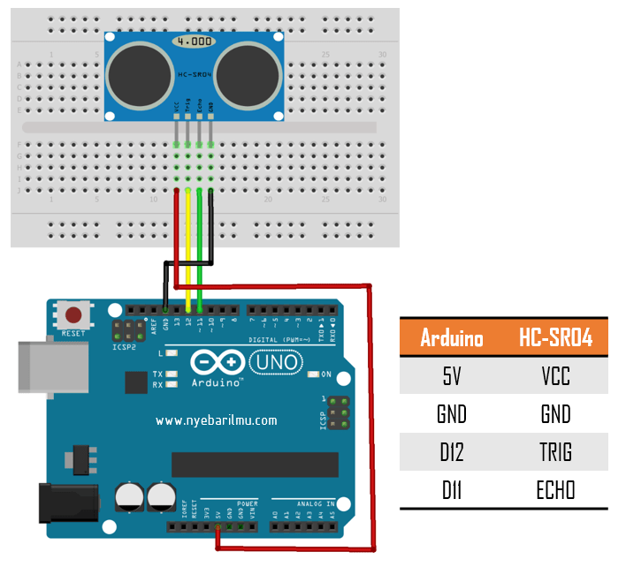
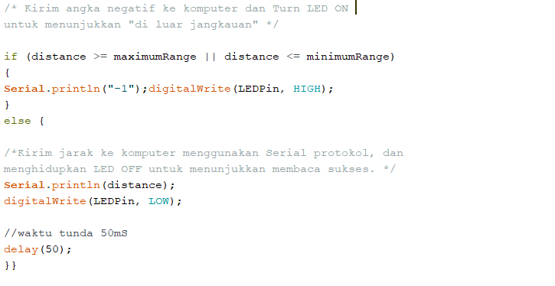
Ultrasonik

Slide 26
Thank you!

